Slide 1

第3章 功和能
3.1 功
3.2 几种常见力的功
3.3 动能定理
3.4 势能 机械能守恒定律

Slide 2


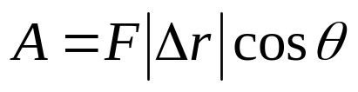









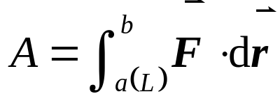
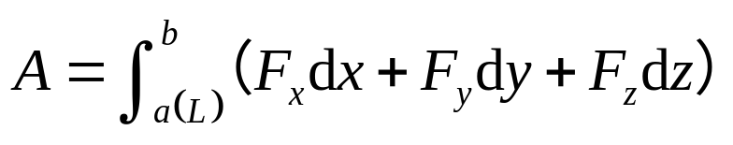
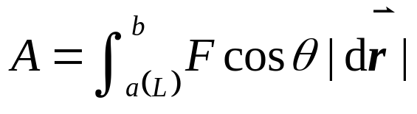
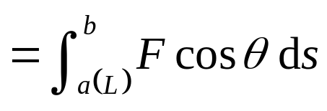
3.1 功
一、恒力的功
二、变力的功
a
位移元
元功
在ab段所做的功：
O
L
b
在直角坐标系中
在自然坐标系中

Slide 3
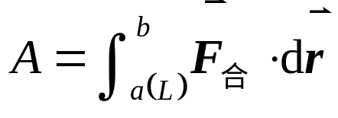
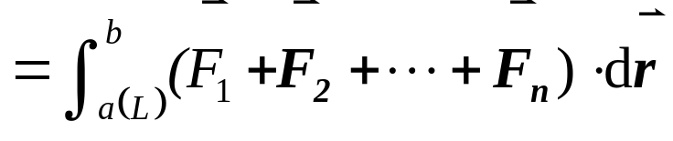
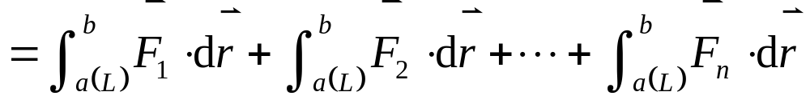

注意
（1）功是代数量，且有正负
（2）
合力的功等于各分力的功的代数和

Slide 4
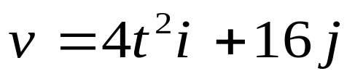
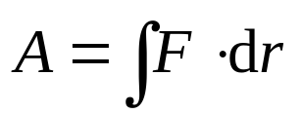
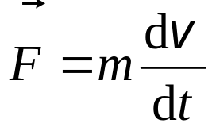
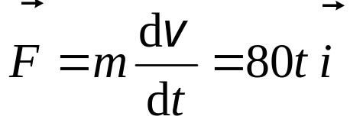
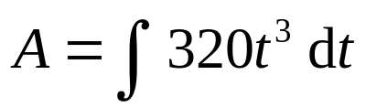
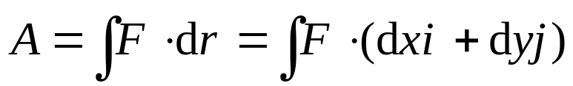
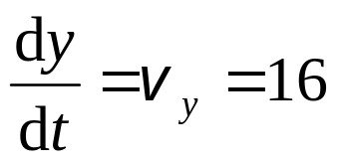
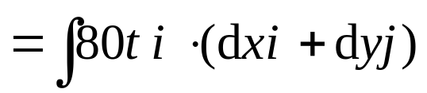

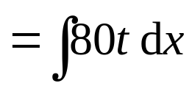
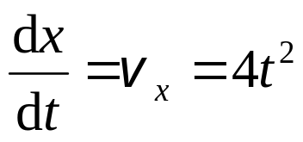
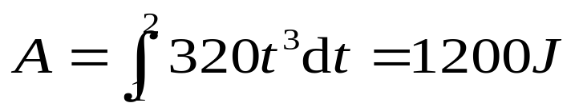

例
质量为10 kg的质点,在外力作用下做 xoy 平面曲线运动,该
质点速度为 , 开始时质点位于坐标原点。
求
在质点从 y = 16 m 到 y = 32 m 的过程中，外力做的功。
分析
解
确定时间的上下限
y 16 → 32
t 1 → 2 s
统一变量

Slide 5

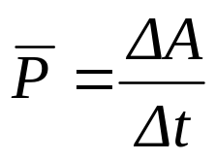
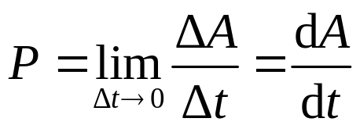
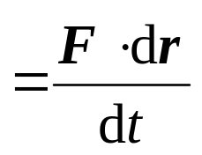

三、功率
（力在单位时间内所做的功）
在 Δt 时间内所做的功为 ΔA
平均功率
瞬时功率

Slide 6
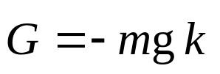
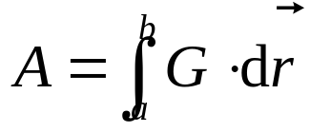
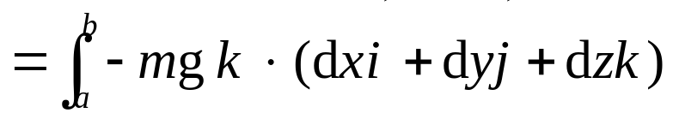
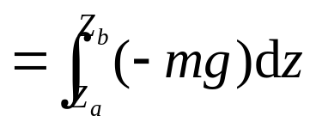

3.2 几种常见力的功
z
一、重力的功
a
m
重力
b
G
y
x
结论:
（1）重力的功只与始、末位置有关，而与质点路径无关
（2）质点上升时，重力作负功；质点下降时，重力作正功

Slide 7




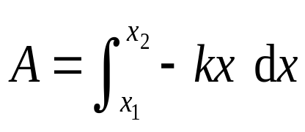
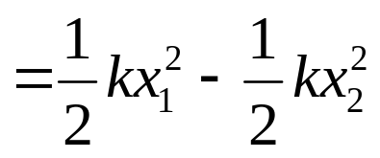
二、弹性力的功
弹簧弹性力
0
x
由x₁ 到x₂ 路程上弹性力的功为
结论:
（1）弹性力的功只与始、末位置有关，而与质点路径无关
(2) 弹簧的变形减小时，弹性力作正功；
弹簧的变形增大时，弹性力作负功。

Slide 8
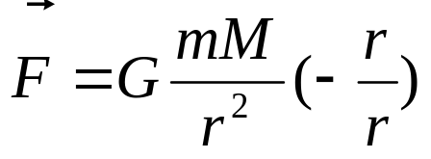


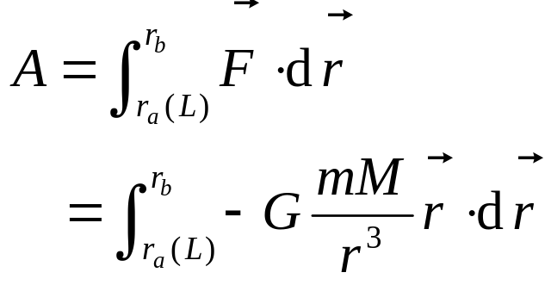



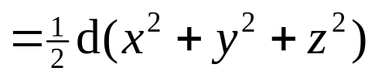
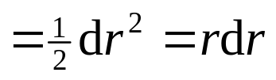
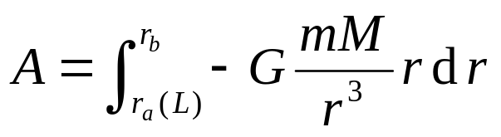
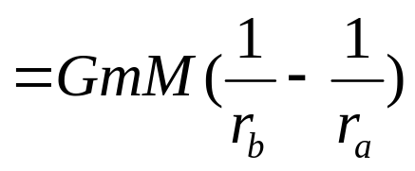
三、万有引力的功
b
万有引力
m
M
a
结论:
(1)万有引力的功，也是只与始、末位置有关，而与质点所经的路径无关
(2)质点移近质点O时，万有引力作正功；
质点A远离质点O 时，万有引力作负功。

Slide 9




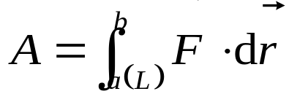
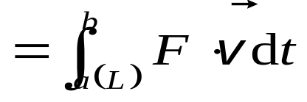
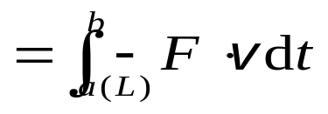
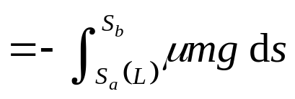

四、摩擦力的功
摩擦力
摩擦力方向切向且与质点速度方向相反
摩擦力做功
结论:
摩擦力的功与质点路径有关.

Slide 10

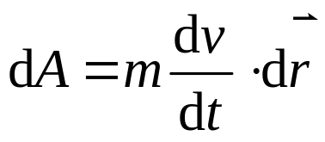



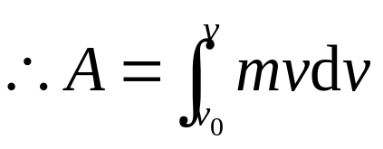
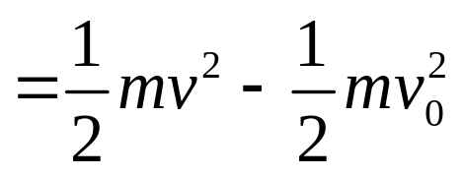
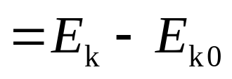
3.3 动能定理
一、质点动能定理
元功
第二定律
在质点速度由 v₀ 变化到 v 的过程中，合力做功为
（1）合力做的功等于质点始、末状态动能的增量
注意
（2）E_{k} 是一个状态量, A 是过程量

Slide 11

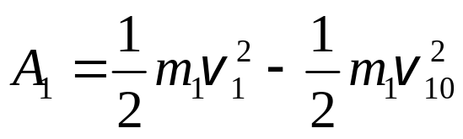


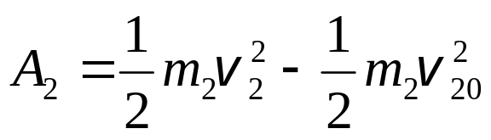



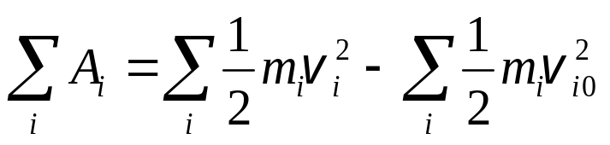
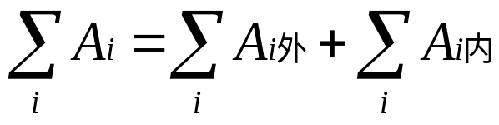
二、 质点系动能定理
v₁
v₂
v₃
求和
讨论
(1) 对系统所做的功A等于系统动能的增量
(2) 包括内力做功和外力做功
(3) 系统的动能与外力、内力都有关

Slide 12

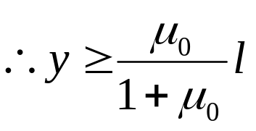

例1
长为l 的均质链条，部分置于水平面上，另一部分自然下垂, 已知链条与水平面间静摩擦系数为μ₀,滑动摩擦系数为μ
l - y
求
(1) 满足什么条件时，链条将开始滑动？
(2) 若下垂部分长度为b 时，链条自静止 开始滑动，当链条末端刚刚滑离桌面时，其速度等于多少？
0
y
b
解:
(1)设链条线密度为ρ，下垂链条长度 y
y
拉力大于最大静摩擦力时，链条将开始滑动。

Slide 13


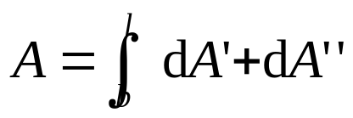
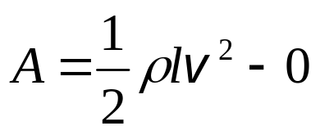
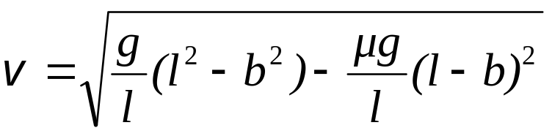
(2) 以整个链条为研究对象，链条在运动过程中各部 分之间相互作用的内力的功之和为零
l - y
重力的元功
0
摩擦力的元功
y
dy
总功
①
②
y
根据动能定理
由 和 两式可得
①
②

Slide 14







例2
一轻弹簧的劲度系数为k =100 N/m，用手推一质量 m =0.1 kg 的物体把弹簧压缩到离平衡位置为x₁=0.02 m处, 如图所示。放手后，物体沿水平面移动到x₂=0.1 m而停止。
求
物体与水平面间的滑动摩擦系数。
平衡位置
解：
物体由 x₁ 到 x₂ 过程中
弹簧弹性力做功
摩擦力做功
根据动能定理

Slide 15







例3 如下图所示，在井中提水，桶漏，漏水率 ，井深20m，设桶离开水面时， ，桶匀速上升到井口. 问拉力作功多少？
解：
建立如图所示的坐标系
桶提到y处时取一位移元dy。
位移为
y
元功：
f
dy
·
y
整个过程：
o

Slide 16


例4 如下图所示，静止的m从a下滑经水平面至c停止。ac路面粗糙不平，已知 ac 两点的水平距离为 s, 竖直距离为h,问
（1）摩擦力作的功A_{f} =?
（2）若各处摩擦系数 相同，问
f
N
a
mg
b
c

Slide 17







（1）
解：
M由a运动到c,
由动能定理
“负”号表示摩擦力做负功
（2）

Slide 18




3.4 势能 机械能守恒定律
一、保守力
（做功而只取决于物体的始末位置，与路径无关）
a
L₁
b
L₂
质点沿闭合路径一周，保守力所做的功为零。
保守力：重力、万有引力、弹性力
非保守力：做功与路径有关的力, 摩擦力

Slide 19











二. 势能
质点在保守力场中某点的势能，在量值上等于质点从M点移动至零势能点M₀ 的过程中保守力
所作的功。
z
1. 重力势能
y
O
x
2. 弹性势能
O
x

Slide 20







3. 万有引力势能
等势面
M
m
r
重力的功
弹性力的功
引力的功
在保守力场中，质点从起始位置a到末位置b，保守力做的功等于势能增量的负值。

Slide 21
说明
(1) 势能零点可以任意选取，某一点的势能值是相对的。
(2) 任意两点间的势能差是绝对的。
(3) 势能是对保守内力而引入的,对外力没有势能的概念。

Slide 22
















三、由势能函数求保守力
a
b
θ
F_{l}
保守力在某一方向上的分量等于势能函数在该方向上空间变化率的负值
保守力
例

Slide 23











例1 已知引力势能 求
解：
引力势能
保守力

Slide 24






四、 机械能守恒定律
质点系动能定理
外力做功
系统机械能
非保守内力做功
当 ，机械能E 守恒 — 机械能守恒定律
注意：
守恒条件 只有保守内力做功

Slide 25







例2
把一个物体从地球表面上沿铅垂方向以第二宇宙速度
发射出去，阻力忽略不计。
求
物体从地面飞行到与地心相距 nR_{e} 处（n为正整数）经历的时间。
解
根据机械能守恒，物体到地心距离为 x 时，有

Slide 26









例3 质量为m的质点系在一端固定的绳子上在粗糙水平面上作半径为R的圆周运动。当它运动一周时，由初速v_{０}减小为v_{０}/2。求:(1)摩擦力作的功;(2)滑动摩擦系数;(3)静止前质点运动了多少圈?
解：
(1)根据动能定理，摩擦力的功
(2) 因摩擦力
，方向与运动方向相反
可得

Slide 27





(3)设质点运动了n 圈
由动能定理
可得
(圈)

